Slide 1
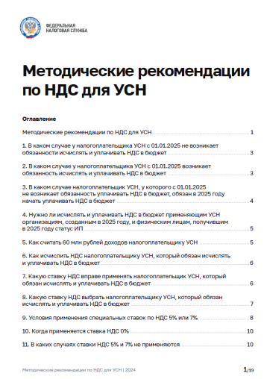
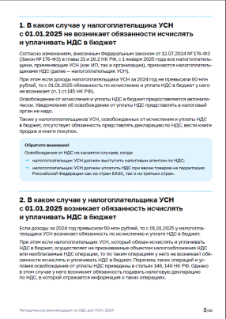
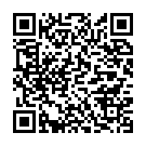
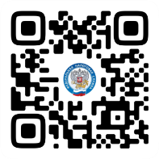
Уплата НДС с 2025 года организациями и ИП на УСН
Ставки НДС
УФНС РОССИИ
ПО ПЕРМСКОМУ КРАЮ
Можно выбрать обычные ставки НДС 20% или 10 %,
либо пониженные:
- 5% при доходе от 60 млн. до 250 млн. руб. в год
- 7% от 250 млн руб. до 450 млн руб. в год.
!!! При применении ставок 5% или 7% нельзя принять к вычету «входной» или «ввозной» НДС.
При обычных ставках право на вычет НДС сохранится !!!
НАЛОГОВАЯ РЕФОРМА 2025
С 2025 г. организации и ИП на УСН признаются налогоплательщиками НДС.
Но освобождаются, если доходы не превышают
60 млн руб. в год.
Если освобождение не распространяется, нужно исчислять и уплачивать НДС, выставлять счета-фактуры и подавать декларации в электронном виде.
ВАЖНО!!!
Организации и ИП могут применять льготы по НДС, поименованные ст. 149 НК РФ при выполнении условий предусмотренных ст. 149 НК РФ (услуги общепита, пассажирские перевозки и т.д.).
Методические рекомендации по НДС для УСН
www.nalog.gov.ru
2024
Notes:
Чтобы изменить этот буклет, замените образец содержимого своим собственным. Или, если вы хотите начать с чистого листа, нажмите кнопку "Создать слайд" на вкладке "Главная", чтобы вставить новую страницу. Теперь введите текст и вставьте изображения в пустые заполнители. Если вам нужно больше заполнителей для заголовков, подзаголовков или основного текста, скопируйте любой из существующих заполнителей, а затем перетащите его на место.
А вы заметили, что мы сделали для вас метки сгиба? Они совсем незаметны, но если вам не нравится, как они отображаются в буклете, выделите их и удалите перед печатью.

Slide 2
Особенности
Расчет лимита
60 млн.руб. считаем так:
Порядок уплаты НДС на УСН с 2025 года
Если доходы с начала года
Превысят 60 млн.руб.,
то утрачивается право на освобождение и со следующего
месяца нужно исчислять и уплачивать НДС
Вновь созданные организации и ИП перешедшие на УСН – автоматически освобождаются от НДС
Действующие «Упрощенцы» - доход за 2024 год в рамках УСН
Для применения пониженных ставок
(5% и 7%) заявлений в ИФНС
подавать не надо.
Достаточно отчитаться по НДС и заявить в декларации выбранную ставку.
Если доходы за 2025 год
НЕ превысят 60 млн.руб.,
то с 2026 года освобождение от НДС
Перешедшим с 2025 года на УСН в расчет дохода нужно брать доходы:
ИП – НДФЛ или ЕСХН
ЮЛ – налог на прибыль или ЕСХН
Если освобождены от НДС (до 60 млн.), то выставляются счета-фактуры без НДС и ведется книга продаж, чтобы контролировать соблюдение лимита дохода
Применять пониженные ставки надо в течение трех лет
(если налогоплательщик не превысит лимит дохода).
Если ИП на патенте, то учитываются доходы по обоим режимам.
Например, УСН и ПСН или НДФЛ и ПСН или ЕСХН и ПСН
Если вы рассчитываете НДС по общеустановленным ставкам (20%, 10%), книгу покупок вести необходимо.
Срок подачи декларации по НДС
до 25 числа месяца, следующего за кварталом.
НЕ учитываются в расчете:
- доходы в виде курсовой разницы;
- субсидии, признаваемые по п. 4.1 ст. 271 НК РФ, при безвозмездной передаче в государственную или муниципальную собственность имущества (имущественных прав)
Уплата НДС в бюджет равными частями в течение 3 месяцев после отчетного периода не позднее 28 числа каждого месяца.
Если налогоплательщик применяет УСН с объектом «доходы минус расходы», расходы на входной НДС можно принять в налоговом учете.

